Slide 1
Совершенствование системы управления бизнес-процессами организации (по материалам ООО «МЭК»).
Слушатель:
Дацко Максим Васильевич
Научный руководитель:
Шацкая Елена Юрьевна
канд. экон. наук, доцент, доцент кафедры менеджмента

Slide 2
Целью выпускной аттестационной работы является анализ и разработка рекомендаций по совершенствованию системы управления бизнес-процессами ООО «МЭК».
Поставленная цель определила необходимость решения следующих задач:
представить теоретическое обоснование перехода на процессную модель управления;
проанализировать возможности и проблемы перехода электроэнергетики на современные цифровые технологии;
предложить совершенствование системы управления бизнес-процессами ООО «МЭК» посредством моделирования и автоматизации.
Объект исследования – ООО «МЭК» (Михайловская электротехническая компания).
Предмет исследования – система управления бизнес-процессами организации ООО «МЭК»

Slide 3
Структура работы
Введение
1 Теоретическое обоснование перехода на процессную модель управления
1.1 Характеристики процессного подхода к управлению
1.2 Выделение бизнес-процессов и их регламентация
1.3 Реинжиниринг бизнес-процессов
2 Исследование проблем перехода электроэнергетики на современные цифровые технологии
2.1 Общая характеристика организации
2.2 Анализ направлений развития цифровизации отечественных и зарубежных энергетических систем
2.3 Международные тенденции цифровизации энергосетей и энергорынков
2.4 Анализ проблем перехода электроэнергетики на современные цифровые технологии
3 Совершенствование системы управления бизнес-процессами ООО «МЭК» посредством моделирования и автоматизации
3.1 Проблемно-ориентированный подход к совершенствованию бизнес-процессов
3.2 Моделирование бизнес-процессов электротехнического предприятия
3.3 Внедрение технологий цифровой трансформации
Заключение
Список литературы

Slide 4
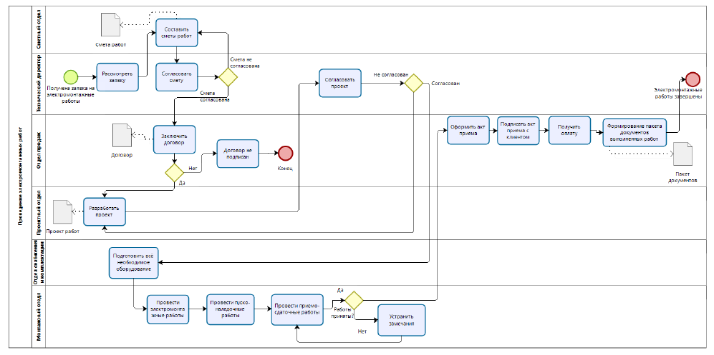
Модель «как есть» бизнес-процесса «Проведение
электромонтажных работ» в нотации BPMN

Slide 5
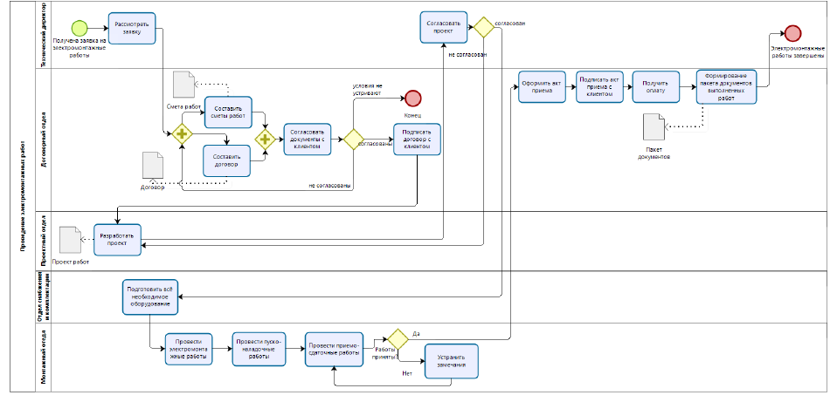
Модель «как должно быть» бизнес-процесса «Проведение
электромонтажных работ» в нотации BPMN

Slide 6
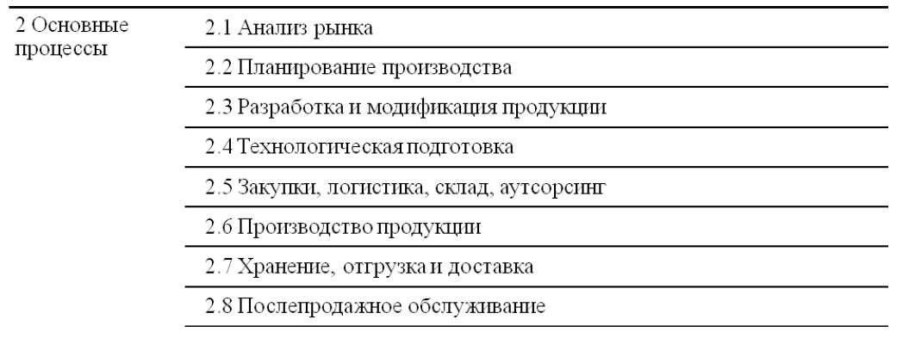

Slide 7
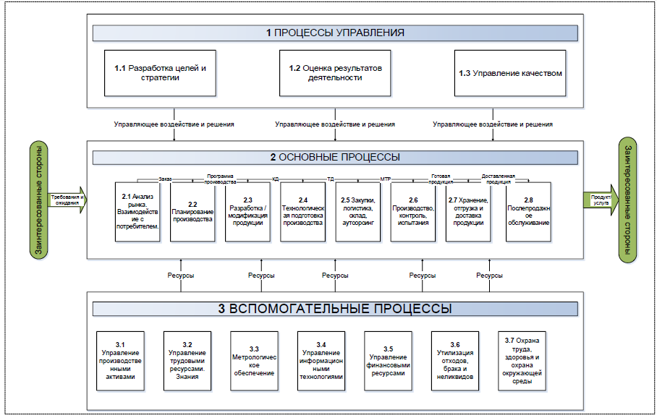
Модель бизнес-процессов верхнего уровня

Slide 8
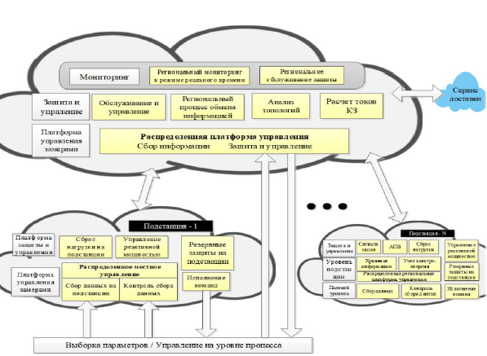

Slide 9
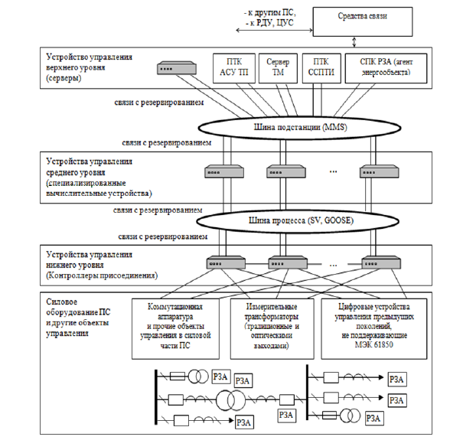

Slide 10
Спасибо за внимание!

